Slide 1
状元成才路慕课堂
统编版六年级下册
语文慕课堂
主讲：丸子老师

Slide 2
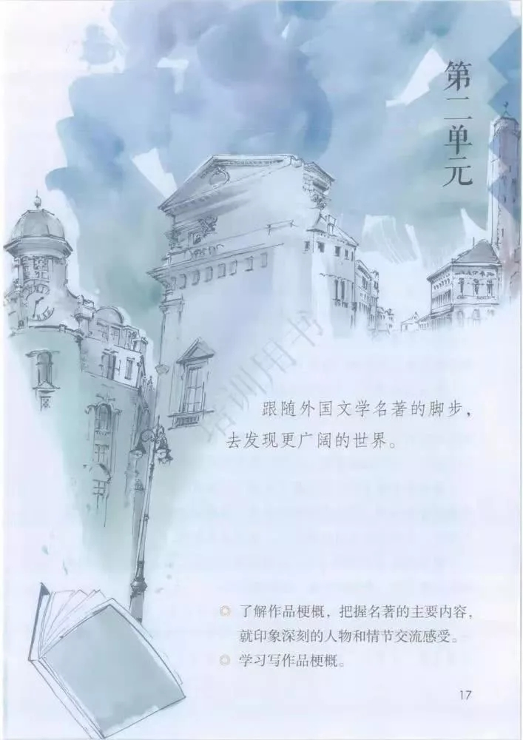
第二单元
跟随外国文学名著的脚步，去发现更广阔的世界。
借助作品梗概，了解名著的主要内容。
就印象深刻的人物和情节交流感受。
学习写作品梗概。

Slide 3
在现实生活中，一个人能独自在孤岛上生存吗？
英国作家笛福给我们的答案是“能”。

Slide 4
创作背景
十八世纪初，在英格兰的大街小巷，人们议论着一个传奇的人物，讲述着一个离奇的故事：1704年，船员塞尔柯克登上了一艘海盗船去寻找宝物，没想到，中途与船长发生了争吵，结果被遗弃在一个荒岛上。塞尔柯克随身只带了一点武器与一本书。弹药用完之后，他只好

Slide 5
快跑追捕山羊，徒手觅食，过着茹毛饮血般的原始生活。后来，他居然跑得比一般的猎狗还快。就这样，他一个人在荒岛上生活了下来。1709年，航海的人们发现了他……

Slide 6
1711年，塞尔柯克回到了伦敦，并在报刊上讲述了自己的经历，他成了闻名一时的人物。他没想到的是，这段传奇般的冒险经历激发了一个作家的灵感，不久，以他的故事为原型的小说就发表了，这部小说被后人

Slide 7
尊奉为十八世纪欧洲现实主义小说的奠基之作。那位才华横溢的作家便是丹尼尔·笛福，那部经典之作便是脍炙人口的《鲁滨逊漂流记》。

Slide 8
5 鲁滨逊漂流记（节选）
第1课时

Slide 9
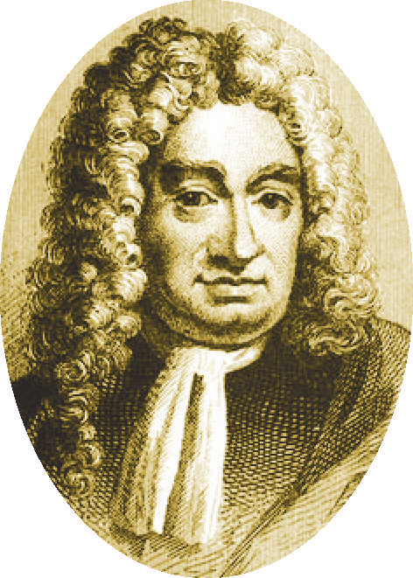
作者简介
丹尼尔·笛福（1660—1731），十八世纪英国作家，英国现实主义小说的奠基人。
主要作品：《鲁滨逊漂流记》《摩尔·弗兰德斯》《辛格顿船长》等。

Slide 10
初读感知
自由默读课文，读准字音，读通句子，在不理解的地方做上记号。
说说这部小说写了鲁滨逊流落荒岛的哪些事，用小标题的方式列出来。

Slide 11
生字学习
我会读
畏惧 木筏 简陋 北纬 野蛮 叛乱 凄凉 寂寞 倒霉 宴会 书籍 聊天 栅栏 控制 贷方 侵袭 倾覆 缺乏 日晷 仆役 铁锨 铁撬棒 萦绕 荒芜
簿子 奄奄待毙 剔出来 抵抗
畏惧 木筏 简陋 北纬 野蛮 叛乱 凄凉 寂寞 倒霉 宴会 书籍 聊天 栅栏 控制 贷方 侵袭 倾覆 缺乏 日晷 仆役 铁锨 铁撬 萦绕 荒芜
簿子 奄奄待毙 剔出来 抵抗

Slide 12
重难点字书写指导
籍
jí
结构：
上下
部首：
⺮
笔画繁多，宜紧凑。下部横画间距均匀得当。
书写指导：

Slide 13
贷
dài
结构：
上下
部首：
贝
“代”稍扁；“贝”字撇舒展，长顿点。
书写指导：

Slide 14
选择下列对应的词语。
不文明；没有开化。（ ）
指非常遥远的地方或形容彼此之间相隔极远。（ ）
帮助别人使脱离痛苦或危险。（ ）
（房屋、设备等）简单粗陋；不完备。（ ）
B
C
D
A
A.简陋 B.野蛮 C.天涯海角 D.救援

Slide 15
整体感知
快速浏览课文，思考：课文由哪两部分组成？分别介绍了什么内容？
课文由梗概和节选两部分组成。
梗概介绍了鲁滨逊在荒岛上生活了28年，克服重重困难，最终获救回到英国。
节选主要写了鲁滨逊初到岛上的生活情形和面对现实的思考。

Slide 16
自读梗概部分，思考：这一部分是按什么顺序写的，写了哪几件事？
时间顺序
按鲁滨逊历险的________来写，写了__
______、____________、________、______
______、________五件事。
遇
险上岛
岛上建房定居
养牧种植
救“星
期五”
回到英国

Slide 17
课文解读
介绍了鲁滨逊的特征，
为下文作铺垫。
从前，有一个叫鲁滨逊的英国人，他喜欢航海和冒险，到过世界上很多地方，碰到过许多危险，但他一点儿也不畏惧，希望走遍天涯海角。

Slide 18
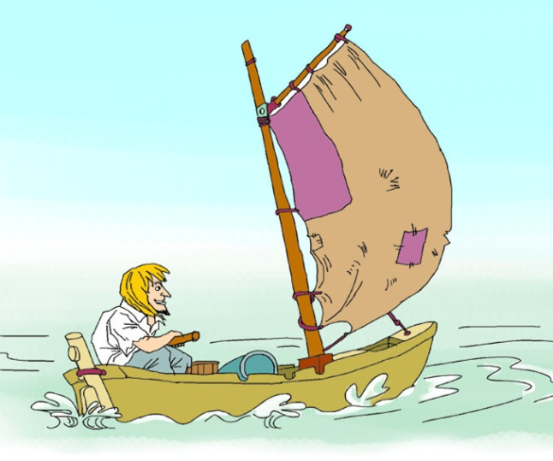
结合梗概第3～8自然段，思考：鲁滨逊漂流到荒岛，遇到了什么困难？他是怎么解决的？

Slide 19
困难
解决办法
住

Slide 20
思考：鲁滨逊在山坡上选址搭帐篷好不好？
鲁滨逊走遍荒岛，在山坡上选择了一块有水源、可以防御野兽的地方，用木头和船帆搭起一座简陋的帐篷。那儿可以看到海面，他希望瞧见过往的船只，以便请求救援。
鲁滨逊考虑事情周全，有一定的生存技能和自我保护的意识。

Slide 21
困难
解决办法
住
用木头和船帆搭了一个简易的帐篷。
吃

Slide 22
鲁滨逊不怕困难，与第一段相呼应，反映出他的聪明才智，表现出鲁滨逊丰富的生存经验。
他每天要么拿着枪，带着狗到森林里去打猎，要么到海边去捕鱼，还把捕到的活山羊畜养起来。后来他竟有了成群的山羊，可以常喝羊奶，吃羊肉。鲁滨逊从船上搬来的东西里还有一些麦子，由于被老鼠啃过了，他就随意把它们丢撒在地上，没想到不久竟长出了嫩芽，后来又结出了穗子。他用这点儿麦种反复种收，到了第四年，终于吃到了自己种的粮食。

Slide 23
困难
解决办法
住
用木头和船帆搭了一个简易的帐篷。
吃
打猎，捕鱼，畜养山羊，种粮食。
安全
密密麻麻地插上树枝作防御。
孤独
救助“星期五”。

Slide 24
鲁滨逊的这些行为表现了他怎样的特点？
不畏艰险
乐观向上
机智勇敢
聪明能干

Slide 25
课堂演练
一、从下面几组字中，选择合适的字填在括号里。
（ ）（妻凄）凉 （ ）（宰寄）杀
（ ）（叛判）乱 （ ）（荒芜）岛
凄
宰
叛
荒

Slide 26
二、按要求改写句子。
1.鲁滨逊再一次看到野人留下的生火的痕迹和满地的人骨。
缩句：_______________________________
2.他惊恐万分，猜想这一定是附近的野人留下来的。
改为反问句：_____________________________
_____________________________
鲁滨逊看到痕迹和人骨。
他惊恐万分，猜想这难道不是
附近的野人留下来的吗？

Slide 27
三、填空。
《鲁滨逊漂流记》的作者是（ ）国小说家_____。课文梗概是按照________来写的。写了________、____________、__________、____________、________五件事。
英
笛福
时间顺序
遇险上岛
岛上建房定居
养牧种植
救“星期五”
回到英国

